Slide 1

Основы
классической механики
1-ый семестр физики

Slide 2
Преподаватели
Лектор:
Терещенко Георгий Викторович

Slide 3
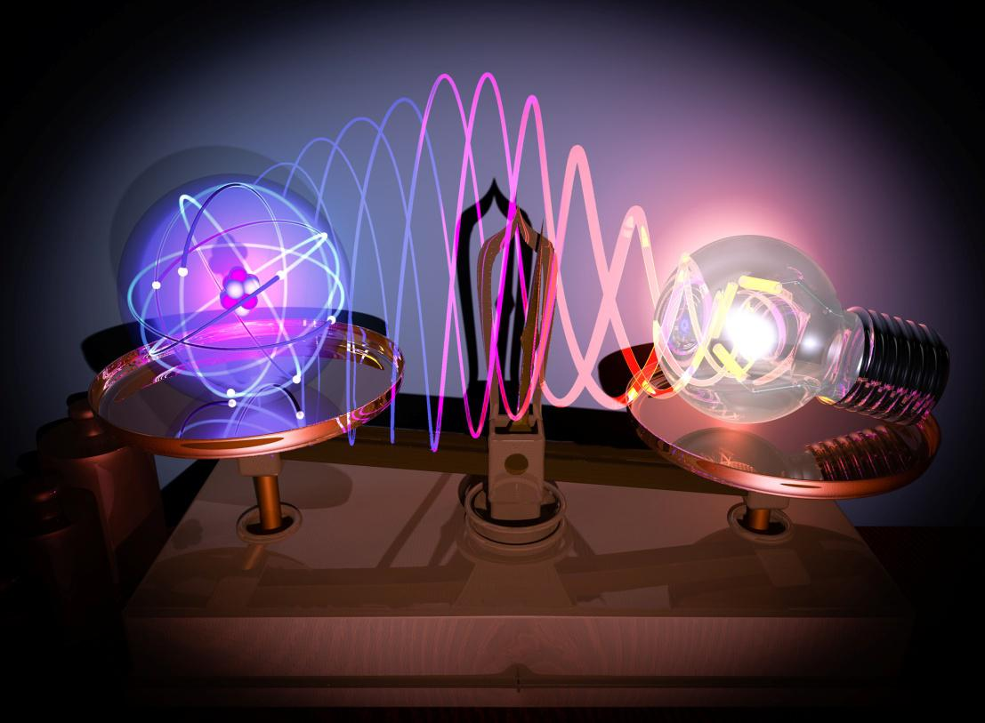

Ты знаешь, мам, у меня есть план

Slide 4

ПЛАН ЛЕКЦИИ
РАБОТА В 1-ОМ СЕМЕСТРЕ
ГЛАВА 1. КИНЕМАТИКА
1.1. Предмет физики. Основная задача механики
1.2. Модели в механике
1.3. Система отсчета. Траектория, длина пути. Вектор перемещения
1.4. Кинематика материальной точки. Скорость и ускорение точки
1.5. Нормальное, тангенциальное и полное ускорения
1.6. Угловая скорость и угловое ускорение

Slide 5
РАБОТА В 1-ОМ СЕМЕСТРЕ
1. Выполнить 8 лабораторных работ (ЛР). Каждая ЛР оценивается в 4 балла. 4 лабораторные работы нужно сдать до 1-ой контрольной работы (КР) и 4-ре до 2-ой КР.
2. Выполнить 2 домашних задания (ДЗ). Каждое ДЗ оценивается в 5 баллов.
3. Пройти одно тестирование.

Slide 6
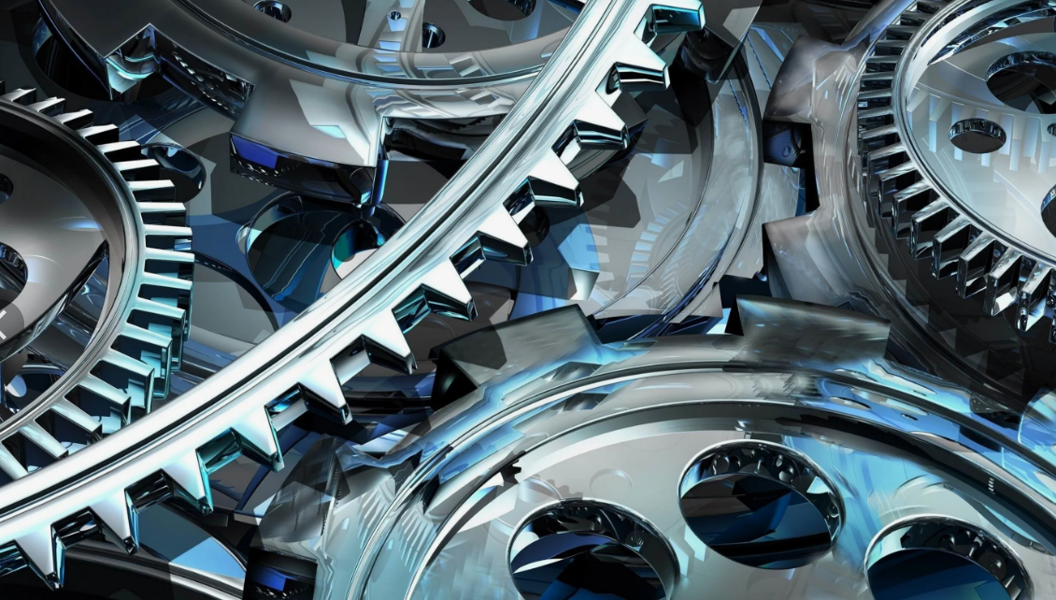
Глава 1. Кинематика
1.1. Предмет физики. Основная задача механики

Slide 7
Законы обратных квадратов
В свое время еще И. Кантом было замечено, что законы обратных квадратов для гравитационной и электростатической сил связаны с 3-мерностью пространства.
Закон обратных квадратов – закон, согласно которому некая физическая величина в определенной точке обратно пропорциональна квадрату расстояния до этой точки. Суть таких законов в том, что данная физическая величина распространяется из центра равномерно во все стороны пространства.

Slide 8
Физика – это наука о простейших формах движения материи, под которыми понимают механическое, тепловое, электромагнитное, внутриатомное, внутриядерное движения.

Slide 9
Физические законы – устойчивые повторяющиеся объективные закономерности, устанавливающие связь между физическими величинами.
Физическая величина – это характеристика свойств физических объектов или явлений, имеющая числовое значение, которое получается в результате измерений.

Slide 10
Скалярные величины полностью характеризуются численным значением и единицей величины.
Например: m, q, p, T, V, ν
Векторные величины полностью характеризуются численным значением, единицей величины и направлением.

Slide 11
В физике применяются семь основных величин: длина, время, масса, температура, сила тока, количество вещества, сила света.
Производная величина - величина, определенная через основные величины системы.

Slide 12
Механика – это раздел физики, в котором изучаются закономерности механического движения и причины, вызывающие или изменяющие это движение.
Основная задача механики состоит в обобщении полученных результатов в виде законов движения, с помощью которых можно определять положение тела в любой момент времени.

Slide 13
1.2. Модели в механике
Механическое движение – изменение положения тела относительно других тел с течением времени.
Для описания движения тел, в зависимости от условий конкретных задач, в механике используются различные физические модели, в которых из всего многообразия проявлений движения выделены главные, определяющие характер движения. Простейшей моделью является материальная точка.

Slide 14
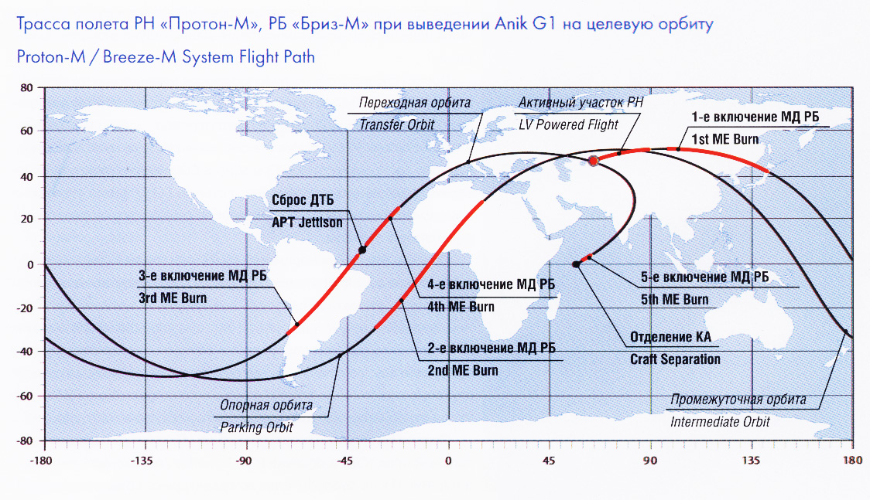
Материальной точкой называется тело, форма и размеры которого несущественны в условиях данной задачи.

Slide 15
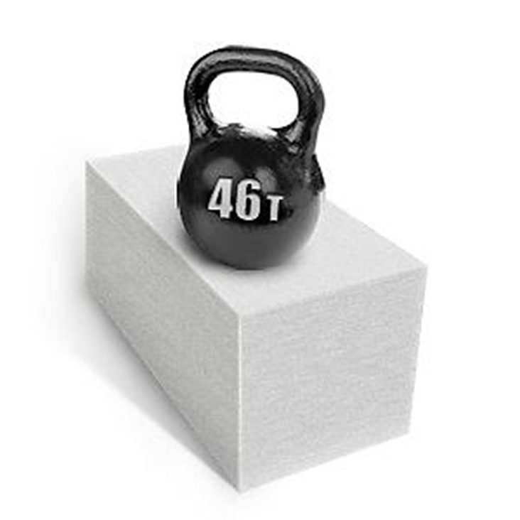
Абсолютно твердым телом называется тело, деформацией которого в условиях данной задачи можно пренебречь.
Расстояние между любыми двумя точками абсолютно твердого тела не изменяется при любых воздействиях. Абсолютно твердое тело можно рассматривать как систему материальных точек, жестко связанных между собой

Slide 16
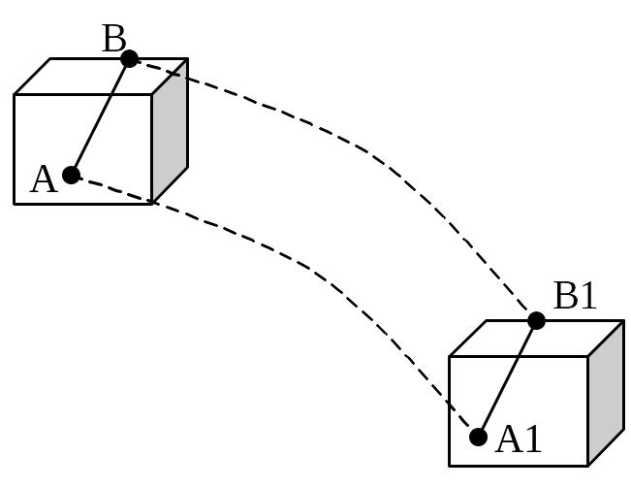
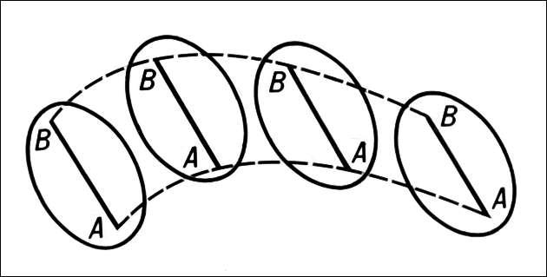
Поступательное движение – это движение, при котором любая прямая, жестко связанная с движущимся телом, остается параллельной своему первоначальному положению.

Slide 17
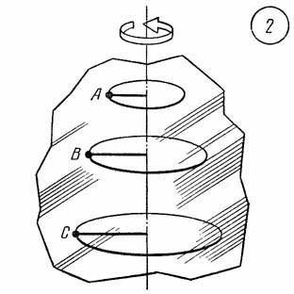
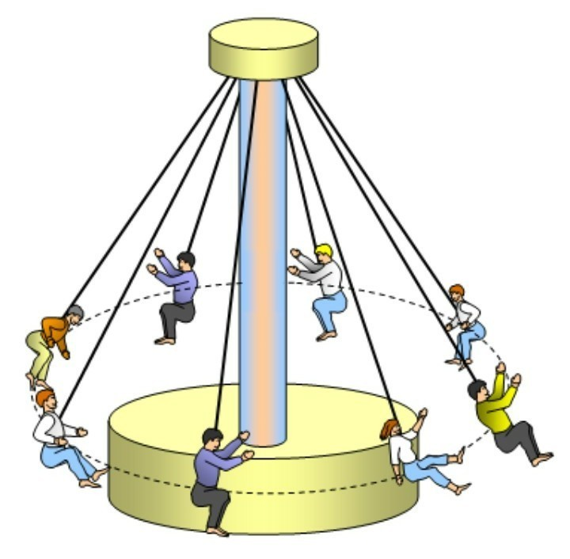
Вращательное движение – это движение, при котором все точки тела движутся по окружностям, центры которых лежат на одной прямой, называемой осью вращения.

Slide 18
1.3. Система отсчета. Траектория, длина пути. Вектор перемещения
Для описания движения тела надо знать, в каких местах пространства оно находится и в какие моменты времени проходит то или иное положение.

Slide 19
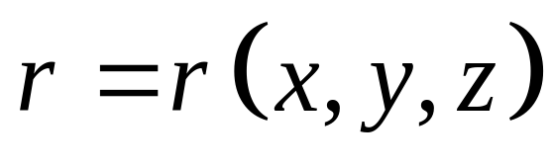
В наиболее часто используемой декартовой системе координат, положение материальной точки в данный момент времени определяется либо с помощью координат: x, y, z, либо с помощью радиус-вектора
соединяющего центр системы координат с данной движущейся точкой (рис.1.3.1). При этом получается, что проекции радиус-вектора на оси системы отсчета эквивалентны значениям координат: r_{x}=x, r_{y}=y, r_{z}=z.

Slide 20
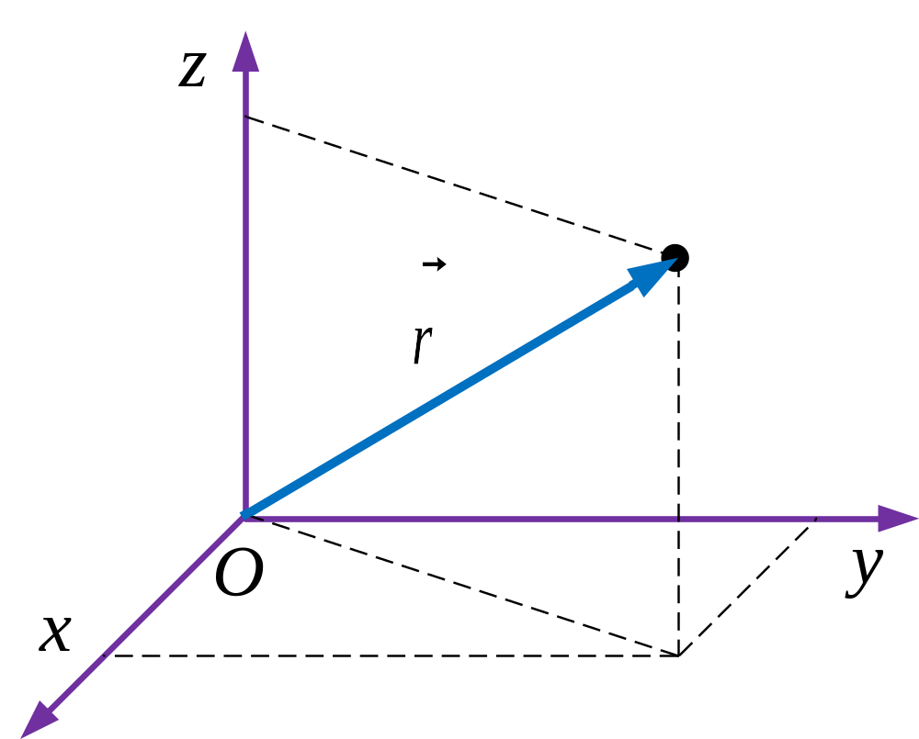
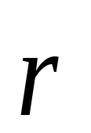
Рис. 1.3.1. Радиус-вектор

Slide 21
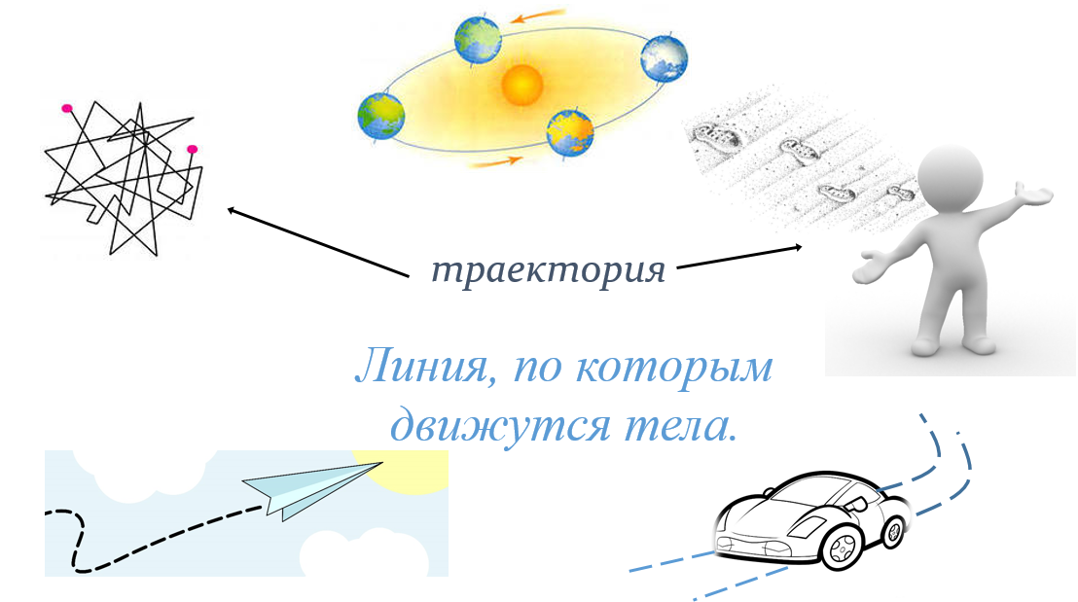
Совокупность последовательных положений, занимаемых материальной точкой при своем движении, образует в пространстве линию, которая называется траекторией.

Slide 22
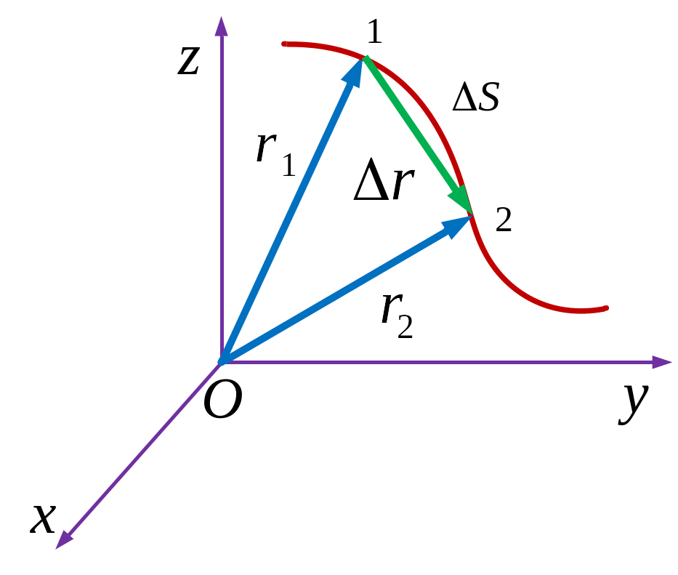
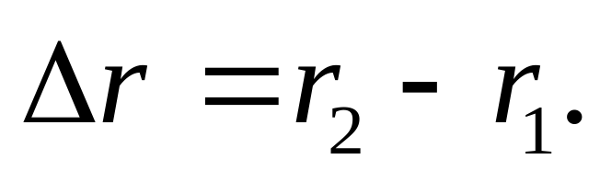

Рис. 1.3.2. Путь ΔS
и вектор перемещения
$$Δ\vec{r}$$

Slide 23
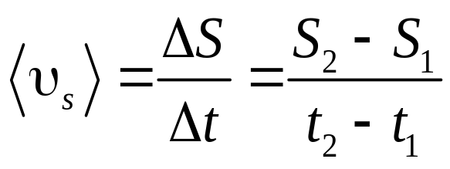
1.4. Кинематика материальной точки.
Скорость и ускорение точки
Кинематика – это раздел механики, изучающий движение тел без учета причин, вызывающих это движение.
Для того чтобы характеризовать, как быстро меняется положение точки в пространстве, пользуются понятием скорости. Под средней скоростью движения по траектории <υ_{s}> понимают отношение пройденного конечного пути ΔS ко времени Δt:

Slide 24
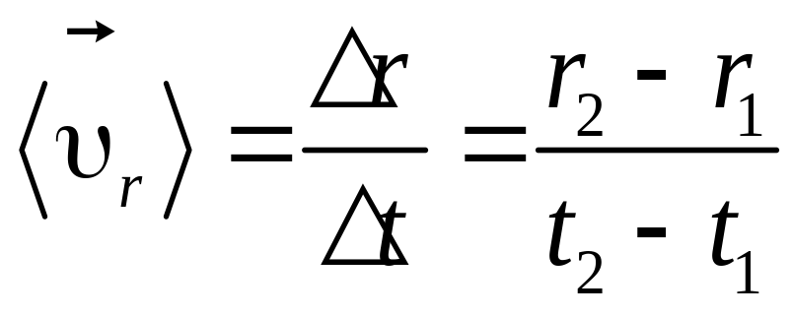
Скорость движения точки по траектории – скалярная величина. Наряду с ней можно говорить о средней скорости перемещения точки

Slide 25
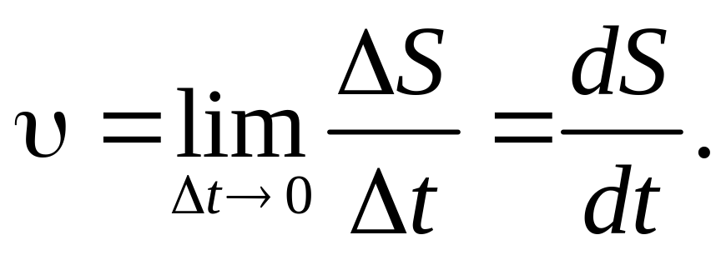
За бесконечно малое время dt точка проходит бесконечно малое расстояние dS. Их отношение образует модуль мгновенной скорости точки

Slide 26
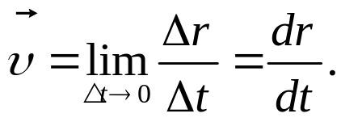
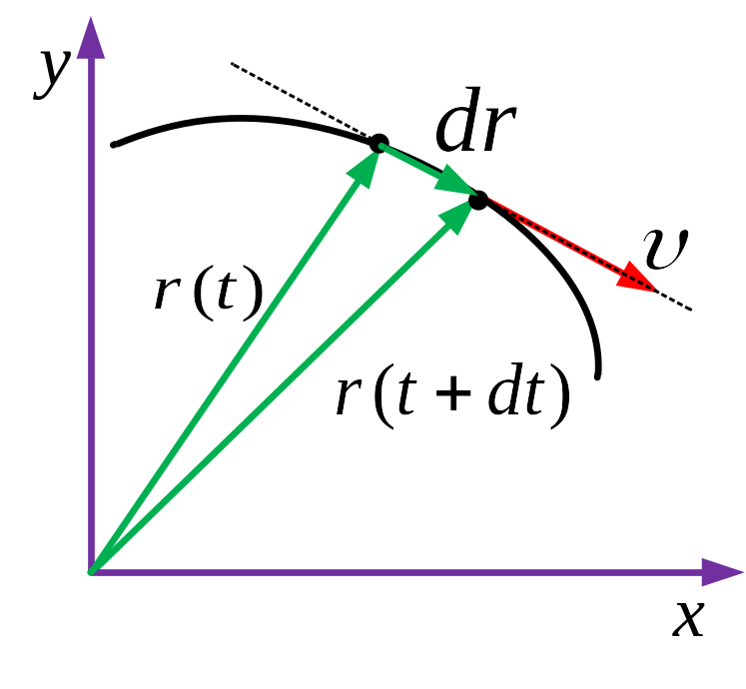
Мгновенная скорость перемещения точки (рис. 1.4.1) определяется как
  Рис. 1.4.1. Мгновенная скорость

Slide 27
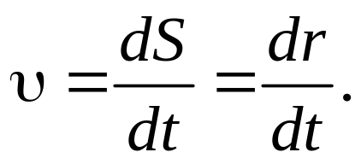
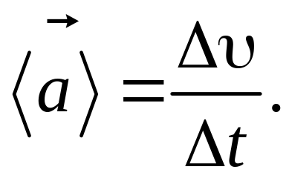
Поскольку перемещение совпадает с бесконечно малым элементом траектории (dr=dS), то вектор скорости направлен по касательной к траектории в сторону движения, а его величина равна
Среднее ускорение – это векторная физическая величина, равная отношению приращения вектора скорости ко времени этого приращения:

Slide 28
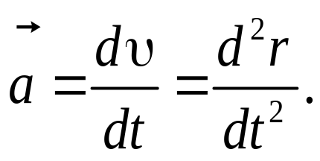
Мгновенное ускорение – это векторная физическая величина, характеризующая быстроту изменения скорости и равная первой производной от вектора скорости по времени:

Slide 29
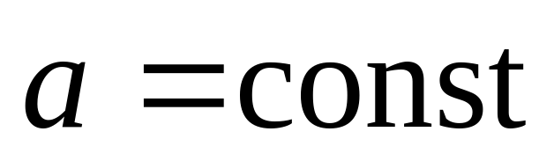
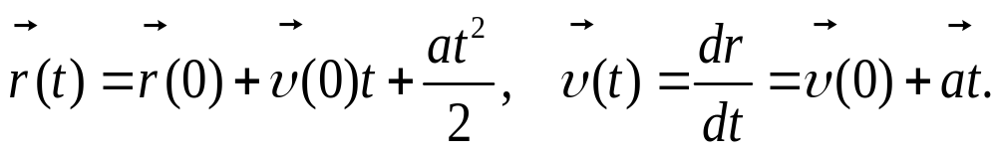

Slide 30
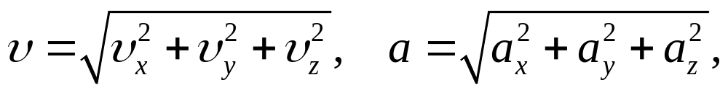
При использовании прямоугольной декартовой системы координат движение материальной точки описывается кинематическими уравнениями
x = x(t); y = y(t); z = z(t).
В этом случае вектор скорости и вектор ускорения могут быть разложены на три взаимно перпендикулярные компоненты так, что
где υ_{x} = dx/dt; υ_{y} = dy/dt; υ_{z} = dz/dt; a_{x} = dυ_{x}/dt; a_{y} = dυ_{y}/dt; a_{z} = dυ_{z}/dt.

Slide 31
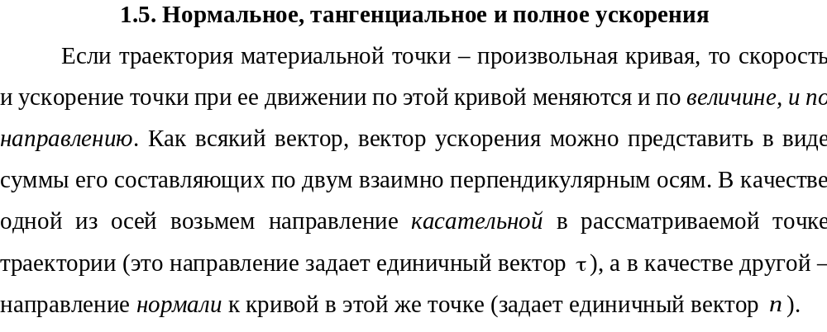

Slide 32
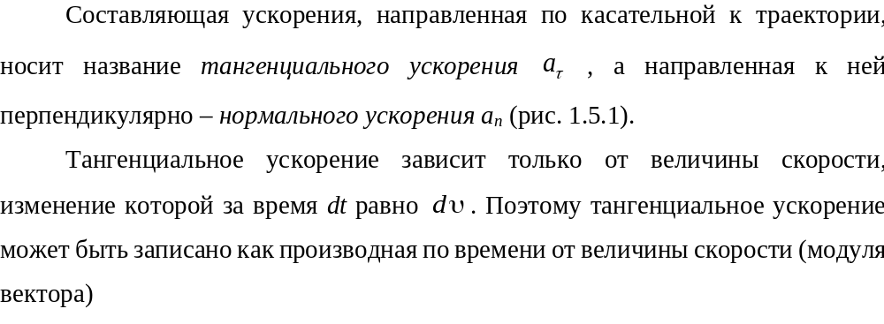
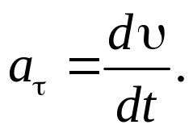
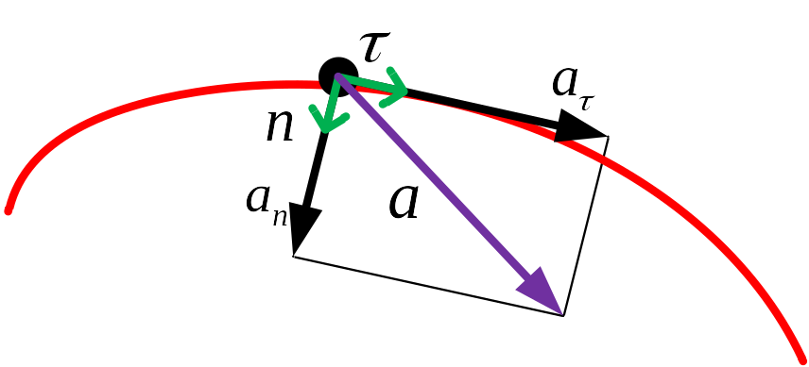
Рис. 1.5.1. Тангенциальное ускорение и нормальное ускорение

Slide 33
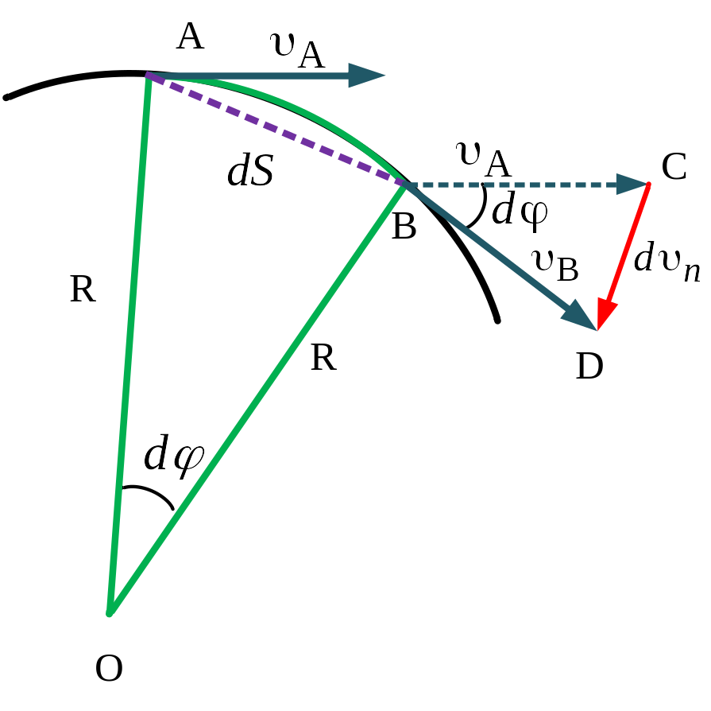
Величину нормального ускорения a_{n} проще всего найти, если рассмотреть наиболее простой случай криволинейного движения – равномерное движение по окружности (a_{τ} = 0). Пусть за время dt материальная точка переместилась из положения A в положение B (рис. 1.5.2).
Рис. 1.5.2. Локальный радиус кривизны

Slide 34

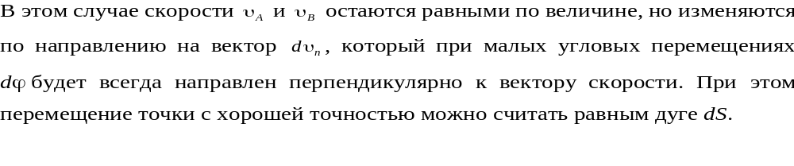

Slide 35
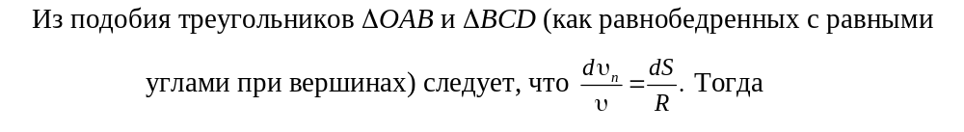
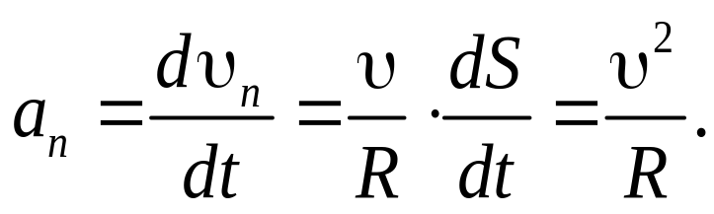
Полученное соотношение справедливо для всякого плоского криволинейного движения, а не только для движения по окружности. Это связано с тем, что всякий участок криволинейной траектории в достаточно малой окрестности можно приближенно заменить дугой окружности. Радиус этой окружности, называемый локальным радиусом кривизны траектории, будет меняться от точки к точке, и требовать специального вычисления.

Slide 36
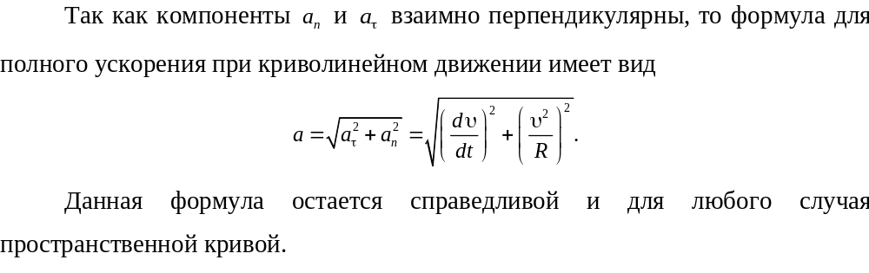

Slide 37
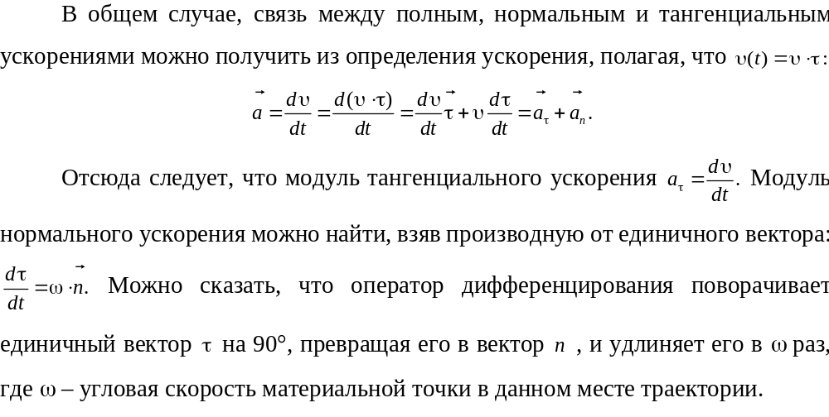

Slide 38
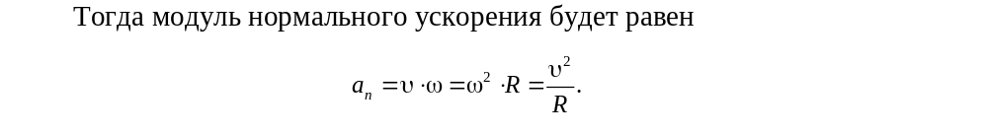
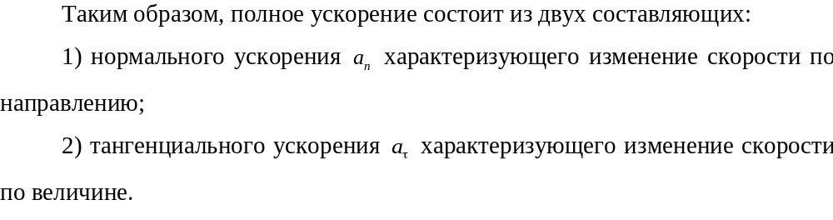

Slide 39
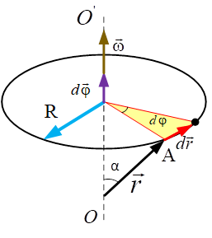
1.6. Угловая скорость и угловое ускорение
Рис.1.6.1. Угловые перемещение и скорость

Slide 40
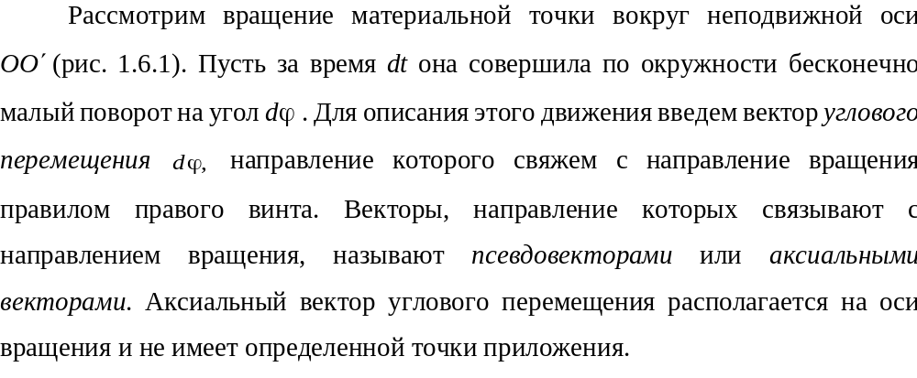

Slide 41
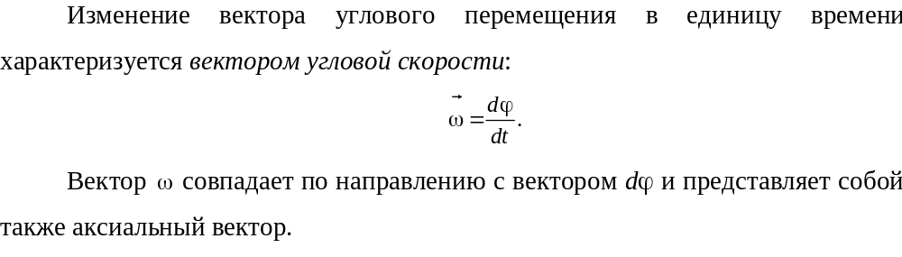
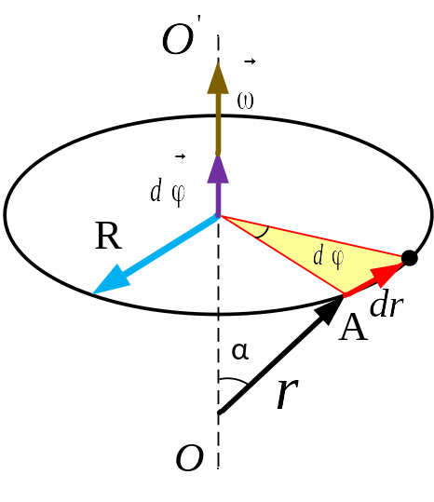

Slide 42
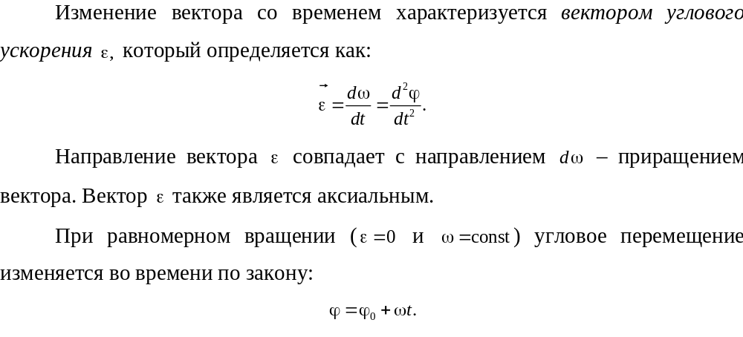

Slide 43
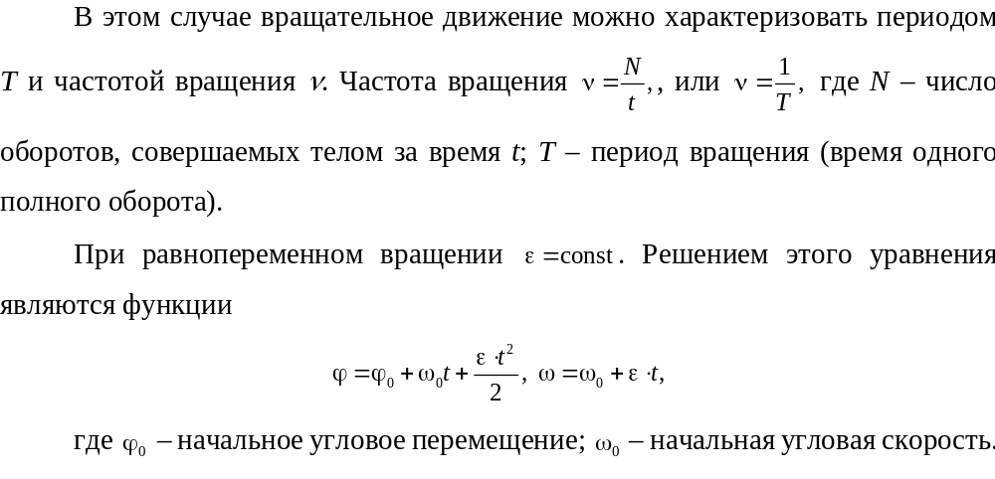

Slide 44
Спасибо за внимание!
Терещенко Георгий Викторович, gvter@yandex.ru

